Slide 1

「生活事件」教案:
至「Chill」旅游达人
价值观教育 (可持续发展教育)
初中至高中
教育局德育、公民及国民教育组1制作
2023年12月
图片来源: www.freepik.com
Notes:
1

Slide 2

学习重点
活动概要: | 通过与自然环境相关的生活事件相片及影片，引起学生对环境生态保育的关注。 以情境讨论引导学生了解在本地远足及外地旅游时需要注意的环保要点，培养学生珍惜自然资源及提高环保意识。
学习目标: | 学生认识环境生态保育的重要性。 提升学生的环保意识，并从生活细节中学会源头减废减碳，实践绿色生活习惯。 培养学生关心和尊重大自然，对天地万物抱持仁爱怜悯之心，以行动守护环境生态，承担公民责任。
价值观和态度: | 仁爱、同理心、尊重、责任感、感恩珍惜
图片来源: www.freepik.com

Slide 3
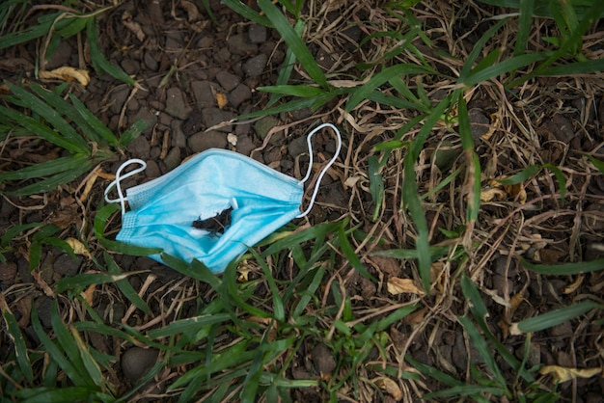
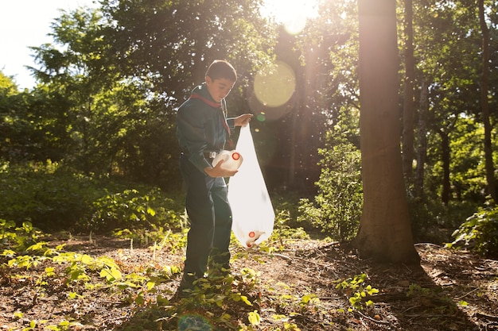
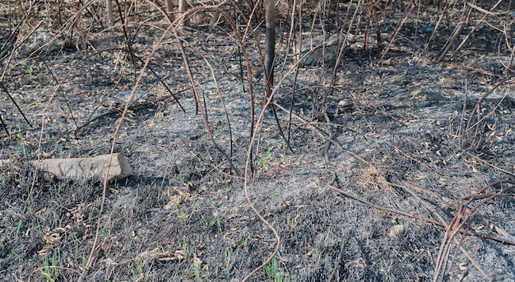
你曾在郊野见过相中类似景象吗？
随处弃置垃圾
清理垃圾
山林大火后
图片来源：https://freepik.com
Notes:
图一(左上角)：地上口罩：是现时常见的郊外景象，郊游人士遗下垃圾，如口罩、纸巾、即弃水樽、食物包装纸等等，严重污染及破坏环境。
环境及生态局「山海不留痕：自己垃圾自己带走」：
https://www.eeb.gov.hk/tc/resources_publications/archive/sens-blog/blog20210421.html
图二(左下角)：清理垃圾：有一些喜爱大自然的有心人，他们会于闲时到郊野清洁游人遗下的垃圾，保护大自然环境，无私服务。
渔农自然护理署「郊野公园公众净山活动」：
https://www.natureintouch.gov.hk/country-parks-mountain-clean-up-public-activities
图三(右下角)：山林大火：一些缺德的郊游人士遗下火种 (原因：烧烤后未有将碳熄灭、遗下烟头、祭祀冥镪留下火种等等)，造成山林大火，焚毁野生植物及动物家园，形成空气污染，破坏环境。
渔农自然护理署「保护郊野，防止山火」：
https://www.afcd.gov.hk/tc_chi/country/cou_lea/hillfire.html

Slide 4
提问:
你认为郊野公园为什么会留下口罩或火种?
为什么图中行山人士愿意执拾和清理不是自己丢弃的东西?
Notes:
引入问题目的使学生留意课堂与「责任感」及/或「仁爱」的价值观培育有关，不需在这阶段与学生深入探讨。

Slide 5
图片观察:大榄郊野公园「千岛湖清景台」
为什么图中的观景台附近出现植被退化及表土流失的现象?与游人有什么关系?
2019年3月
2020年8月
2021年9月
图片来源: 绿惜地球 (2023)。《看不见的山径 香港可持续山径之初探》。香港︰蜂鸟出版。
Notes:
教师提问后可讲解:
这个于2019年初建成的观景台，因为可以饱览大榄涌水塘「千岛湖」美景，而吸引了大批游客蜂拥而至。当中有人为了「打卡」而不惜越过观景台栏杆，什至自行开辟小路通往景观开扬处，寻找有利「打卡」位置，导致观景台外围一带植被受损，附近山坡均是游人踏踩造成之秃地。
图片来源: 绿惜地球(2023)。《看不见的山径 香港可持续山径之初探》。香港︰蜂鸟出版。
教学提示:
在学生知道造成植被及表土退化的原因后，教师请学生反思游人具备哪些正确的价值观才能避免上述情况再次发生/继续恶化。
教师不需设有指定答案，只要学生能从同理心、珍惜、感恩、责任感等正确价值观思考已达到反思的目的。

Slide 6
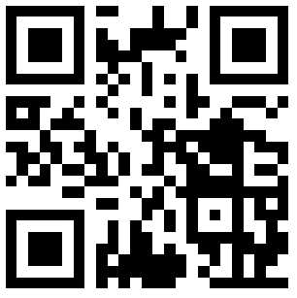


爱郊野•爱运动•山海不留痕
影片来源：环境及生态局
Notes:
「爱郊野‧爱运动‧山海不留痕」
https://www.epd.gov.hk/epd/clean_shorelines/tc/leave_no_trace.html

Slide 7
反思问题
1. 片中提及有哪些郊游环保小贴士？哪些与我们的「责任感」
或「仁爱」价值观有关?
2. 你曾运用过哪些环保小贴士？请与同学分享。
3. 请学生回想之前出现的图片，尝试连系刚看过的片段内容，
思考我们可以怎样改变自己的行为和态度，让郊野环境清洁，
并不破坏大自然的生态。
Notes:
鼓励学生去郊游时，实践「爱郊野‧爱运动‧山海不留痕」的郊游文化(相关价值观和态度：守法、关爱、同理心、承担精神、勤劳、责任感)
1. 垃圾不落海：不要随意将物品及垃圾放置于沙滩，避免被海水冲走，制造垃圾；亦不要将垃圾抛在海上，破坏环境，造成污染。
2. 撑保护环境：支持保护大自然环境，不要破坏大自然的动植物。
3. 露营不留痕：在郊外露营时，切勿遗留垃圾，破坏自然生态环境。
4. 撑清洁郊野：在郊外时看见垃圾，可以主动协助清理，同心保持郊野清洁。
5. 不做垃圾虫：切勿乱抛垃圾，不要做一个破坏环境的垃圾虫。培养「自己垃圾‧自己带走」的良好行为习惯
6. 撑BYOB：鼓励使用可重用餐具及水樽去郊游，减少制造垃圾，爱护环境。
7. 撑源头减废：避免制造及生产不必要的垃圾 (例如：食物包装纸、即弃饮品盒/樽、纸巾等)，可以使用替代品 (例如：可重用餐盒、可重用水樽、毛巾等)。

Slide 8

大家曾否到外地旅游？
旅游 与 环保
有什么关系？
图片来源：https://freepik.com
Notes:
向学生提问，请他们想想
「旅游」与「环保」有什么关系？

Slide 9

生活事件一
趁复活节假期，志强将与家人前往日本东京5天旅游，旅游期间，家中将会空无一人。出发前，志强发现具LED照明的充电装置仍插上电源，浴室的抽气扇仍在开动，而客厅的抽湿机虽已开启，但已启动自动关上的时间装置。
讨论问题：
如果你是志强，你在出发前有什么行动？
图片来源：https://freepik.com
Notes:
讨论问题：
如果你是志强，你会在出发前作出什么行动？
预设答案：
需要将「具LED照明的充电装置」拔除电源及关上「浴室的抽气扇」，减少不必要的电源消耗，节省能源。
一般人误以为「自动关上时间装置」是可以百份之百节能，其实电器只有「拔除电源」，才能真正减少耗电；而且抽湿机不应在室内/家中无人的情况下开启，以免发生意外，如火警等。
机电工程署「抽湿机安全须知」：
https://www.emsd.gov.hk/filemanager/en/content_442/Leaflet_Humidifiers.pdf

Slide 10

至「Chill」环保旅游小贴士
1.关掉所有不必要电器和电源
旅游出发前，确保关掉所有不必要的电器。若长时间外出或长时间不使用，建议拔除「待机电力」的电器插头，彻底节省电力。
图片来源：https://freepik.com
Notes:
「待机电力电器」例如: 有显示时间的微波炉、音响、洗衣机、电脑及萤幕等。

Slide 11
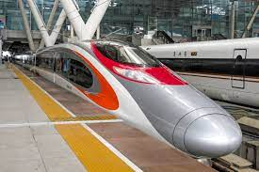

至「Chill」环保旅游小贴士
2.严选交通工具
一般人会乘搭飞机到外地旅游，而飞机的碳排放非常惊人。
大家可利用环境及生态局的「低碳生活计算机」计算碳排放量。
若想减少碳排放，宜选择短途旅行，并在同一次行程中于当地
多停留几天，较每年分开数次旅游、每次只短暂逗留三两天理
想，又或者可以考虑乘坐火车代替飞机。
图片来源：https://freepik.com
Notes:
环境及生态局
「低碳生活计算机」
https://www.carboncalculator.gov.hk/sc
例子：
三四十岁普通上班族，一年碳排量大约是7至9吨。去一次东京，一人经济客位来回飞机已经达到0.55吨，换句话说如果你习惯一年乘坐飞机四次，单是飞机的碳排放就差不多是一个成年人全年的三份一。

Slide 12
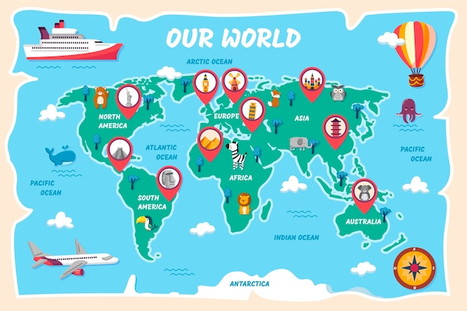
生活事件二
志强计划是次旅游的时候，曾经考虑多个旅游地点，最后从众多的选项中作出选择。
讨论问题：
‧在选择旅游地点前，你会考虑什么因素？
‧你认为怎样选择旅游地点才符合环保原则？
图片来源：https://freepik.com
Notes:
讨论问题：
在选择旅游地点前，你会考虑什么因素？
你认为怎样选择旅游地点才符合环保原则？
预设答案：
旅游地点选择考虑因素：1.金钱、2.景点、3.购物、4.舒适度、5.食物、6.娱乐、7.碳足印
环保原则：短途飞行距离、较少购物景点、可以步行、踩单车及乘搭公共交通工具
参考资料：
教育局
个人、社会及人文教育
可持续发展旅游－ 特定例子 (泰国：第10-16页)
https://www.edb.gov.hk/attachment/tc/curriculum-development/kla/pshe/references-and-resources/geography/tourism-chi.docx

Slide 13

至「Chill」环保旅游小贴士
3. 明智选择旅行地点
除了短途旅行的飞机碳排放较长途为低，亲亲大自然也比留在大城市更好。在城市中，你所花费、制造的垃圾、使用/消耗的能源也较多。
图片来源：https://freepik.com
Notes:
例子：选择去泰国某小岛享受阳光海滩，比起到巴黎疯狂购物美食之旅更环保。
另外，无需在当地观光中心索取地图、小册子等，其实大部份资料均可以在网上找到，无需额外拿纸张的实体版，减少砍伐树木。

Slide 14

至「Chill」环保旅游小贴士
4.走路公交不可少
当你到达目的地，有人选择自驾游，也有人全程搭「的士」。其实，使用公共交通工具，不但能够融入当地社会，体验生活与风土民情，也是减少碳排放的好方法。如能多走路或以脚踏车代步，就更加有益身心。若然必须自驾，亦建议选择电动车或混能汽车。
图片来源：https://freepik.com

Slide 15

至「Chill」环保旅游小贴士
5.自备购物袋
每次旅行大家都有机会购物。
自携购物袋可以节省不必要的购物包装袋。
图片来源：https://freepik.com
Notes:
全世界已有超过60个国家宣布禁用塑胶袋等限塑政策，包括中国、欧盟成员国、韩国、日本、新西兰、加拿大等国家。

Slide 16

生活事件三
一个阳光普照的正午，气温21度。志强一家人下榻了日本东京近郊的一间温泉旅馆，志强一进入房间，他已急不及待开启所有房灯及调低冷气温度。然后，在浴室开水将浴缸盛满，清洗浴缸。清洗后，再预备开温泉水盛满浴缸浸浴，享受一下。
讨论问题：
‧为什么志强一进房，便立即开启所有房灯及调低冷气温度？
‧你认为志强有哪些地方做得不妥当？你有什么建议?
图片来源：https://freepik.com
Notes:
讨论问题：
为什么志强一进房，便立即开启所有房灯及调低冷气温度？
你认为志强有哪些地方做得不妥当？
预设答案：
因为志强觉得已付了房价，开灯、开水、开冷气也不用额外收费，房价已包了。俗语有云「执输行头惨过败家」，所以在无损失的情况下，一时迷失，容易浪费资源。
志强在无需要使用冷气机的情况下，滥用冷气，浪费能源；外间阳光普照，志强可以拉开窗帘，让阳光照入室内，便无需开着房灯；而且一般温泉旅馆设有公众温泉区，无需浪费水资源又可以浸浴，一举两得。

Slide 17

至「Chill」环保旅游小贴士
6.简约住宿
减少长开照明灯光、冷气系统、浸浴及每天更换床单、毛巾等不良旅游习惯，节能惜源。
图片来源：https://freepik.com
Notes:
教师可提示学生:
旅行时，可以自携牙刷、牙膏，避免使用酒店提供一次性的牙擦、牙膏。

Slide 18

至「Chill」环保旅游小贴士
7.自备水壶食具
任何时候也自备水瓶、咖啡外带杯、循环再用饮管和餐具、食物盒、手帕等等，将用完即弃物品，从生活中完全摒弃，就算到外地旅行也坚守环保习惯。
图片来源：https://freepik.com

Slide 19
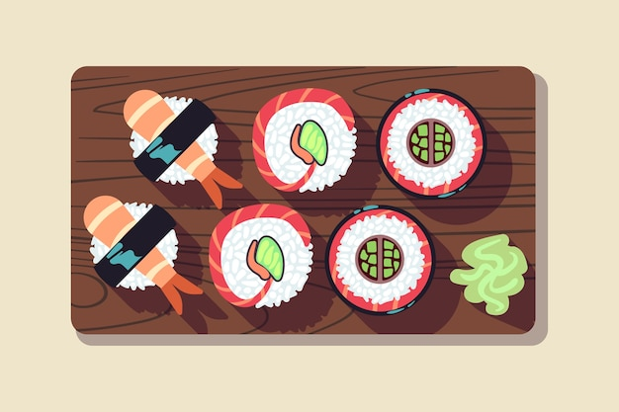
生活事件四
到日本旅游，一般人喜欢吃当地食物，如拉面、寿司等，以享受新鲜而地道的美食。志强则比较特别，他在日本仍坚持要吃「泰国菜」、「韩国菜」、「印度菜」等其他国家的食物，他觉得这才是走在潮流的尖端。
讨论问题：
‧你们去外地旅游，通常会吃当地食材，还是外国菜？
为什么？
‧你认为志强有哪些地方做得不妥当？
图片来源：https://freepik.com
Notes:
讨论问题：
你们去外地旅游，通常会吃当地食材，还是海外食物？
你认为志强有哪些地方做得不妥当？
预设答案：
如果去日本，我会吃当地食材，因为喜欢日本美食，符合亚洲人口味，而且碳排放相对较少，符合环保饮食原则。
志强应该好好享受当地的食材，入乡随俗，因为当地食材比较新鲜、卫生，而且享用当地食材能减少因运输过程所产生的碳排放，降低对环境所造成的破坏。
参考资料：
嘉道理农场暨植物园
低碳生活馆：低碳食物选择
https://www.lowcarbonliving.hk/chi/LowCarbonFoodChoice.aspx

Slide 20

至「Chill」环保旅游小贴士
8.享受当地美食
到外地宜入乡随俗，吃当地人运用当地食材自家生产制作的食品;购买当地制作的手信，这些有助减少运送食材时产生的碳排放。
图片来源：https://freepik.com

Slide 21

至「Chill」环保旅游小贴士
9.切勿破坏环境
保护环境的基本法则是不乱抛垃圾，不破坏大自然，不骚扰野生动植物及原住民，尽量以最安静和简单的方式去享受异国美景。尤其当你离开大城市走进郊区、绿林、山径、海边，来去不留痕迹也就是对大自然的尊重。
图片来源：https://freepik.com

Slide 22

课堂总结
人类生活与大自然的关系密不可分。只要我们从「心」出发，凡事从推己之仁爱于他人的原则来为人处事。关心自身以外，亦要爱护天地万物。为了生态环境，为了自己及家人，为了我们的下一代，我们该协力保护环境。
不论在香港郊游，还是到外地旅游，我们也需要实践绿色生活，在衣、食、住、行各方面爱护及保育环境，努力实现人与自然的和谐发展，推动社会长远的可持续发展。
图片来源：https://freepik.com
Notes:
可持续发展教育在某个层面与生命教育是密不可分的。
让学生懂得从「心」出发，凡事从推己之仁爱于他人的原则来为人处事，关心自身以外的生命 (大自然各种生物)，明白和体会生命之间相互依存的意义，提供机会让他们以行动实践对天地万物的关心和爱护，促进可持续发展。

Slide 23

延伸活动
制作「环保旅游小贴士」小册子
图片来源：https://freepik.com
Notes:
延伸活动：
教师可以安排学生制作「环保旅游小贴士」小册子。
完成后，可让学生拣选最精美的一份作品，制成网上小册子，于网上传送相关连结给予全校学生及家人，鼓励他们支持「环保旅游」，成为至「Chill」的旅游达人。

Slide 24

环保旅游承诺书
选填「环保旅游承诺书」，成为环保旅游达人。
每年乘坐飞机不多于3次。
旅行出发前，关上家中所有不必要的电器。
计算自己的碳足印/碳排放量。
旅游时，以理性消费模式购物，不会胡乱消费。
旅游时，自备购物袋。
旅游时，主要以走路及乘搭公共交通工具方式前往不同景点。
在下榻酒店，不会长开灯光、冷气或/及安排浸浴。
不会要求酒店每天更换床单及毛巾。
旅游时，主要食用当地食材烹调的食物。
旅游时，妥善处理垃圾，不会随意乱抛。
Notes:
教师可以预设网上或纸本「环保旅游清单」，让学生填写，选择曾有实践的项目：
每年乘坐飞机不多于3次。
旅行出发前，关上家中所有不必要的电器。
计算自己的碳足印/碳排放量。
旅游时，以理性消费模式购物，不会胡乱消费。
旅游时，自备购物袋。
旅游时，主要以走路及乘搭公共交通工具方式前往不同景点。
在下榻酒店，不会长开灯光、冷气或/及安排浸浴。
不会要求酒店每天更换床单及毛巾。
旅游时，主要食用当地食材烹调的食物。
旅游时，妥善处理垃圾，不会随意乱抛。
小结：能选择项目越多，代表个人旅游活动的环保意识越强。

Slide 25
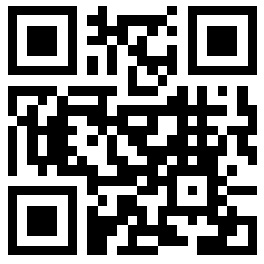
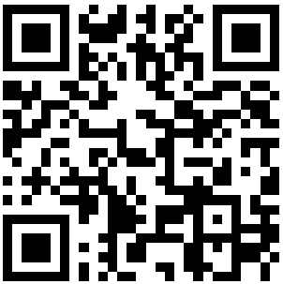
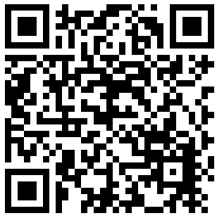
参考资料：
渔农自然护理署「郊野乐行」
https://www.hiking.gov.hk/
环境及生态局
香港迈向碳中和「低碳生活计算机」
https://www.carboncalculator.gov.hk/tc
环境及生态局
海岸清洁
爱郊野•爱运动•山海不留痕
https://www.epd.gov.hk/epd/clean_shorelines/tc/leave_no_trace.html

Slide 26
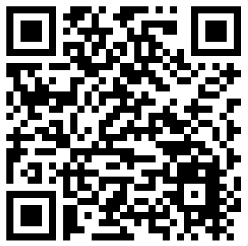

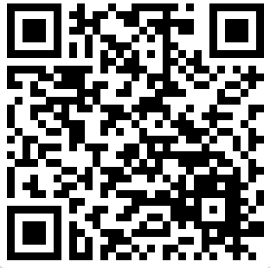
参考资料：
渔农自然护理署「生物多样性网页」 https://sc.afcd.gov.hk/gb/www.afcd.gov.hk/tc_chi/conservation/hkbiodiversity/hkbiodiversity.html
渔农自然护理署「郊野公园公众净山活动」https://www.natureintouch.gov.hk/country-parks-mountain-clean-up-public-activities
渔农自然护理署「保护郊野，防止山火」https://sc.afcd.gov.hk/gb/www.afcd.gov.hk/tc_chi/country/cou_lea/hillfire.html

